Slide 1
Һәр кешенең йөрәгенә якын, җанына җиңеллек бирә
торган яраткан урыны була.
Минем өчен ул − туган авылым.

Slide 2
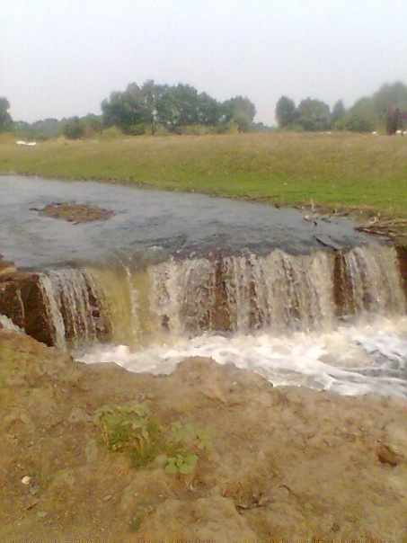
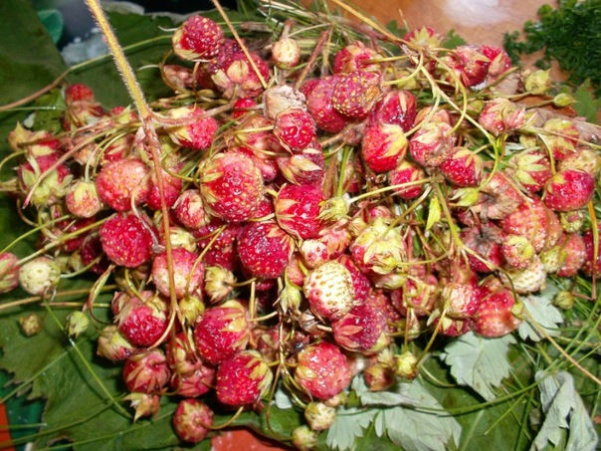
Авылымны ике яктан җиләк-җимешкә бай матур таулар, калкулыклар кочаклап алган. Без һәр елны Кала тавы, Чияле тауларына җиләккә йөрибез, җәен-көзен гөмбә җыябыз. Талгын җил искәндә, болын өстенең дулкынлануыннан күзең ала алмый торасың. Нинди генә чәчәкләр юк аңда!

Slide 3
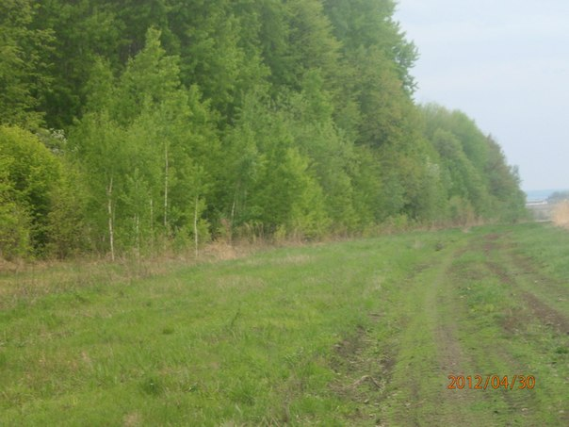
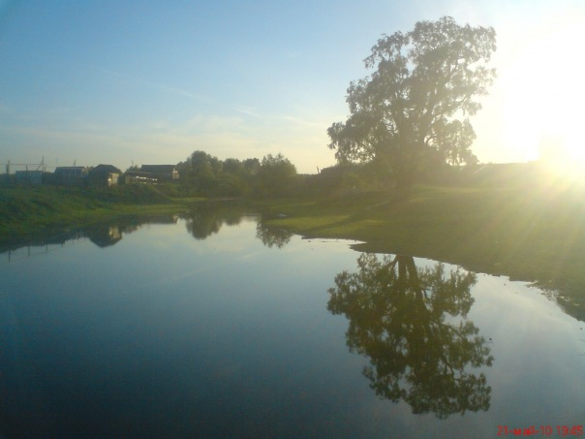
Татарстан җиренең иң матур ягын күрәсегез килсә,
безнең авылга килегез.

Slide 4
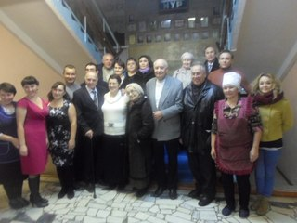
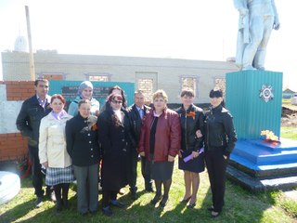
Минем хезмәттәшләрем
Notes:
Минем хезмәттәшләрем

Slide 5
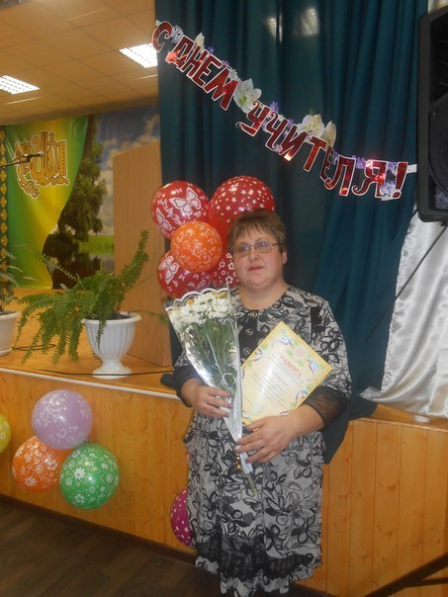
Укытучы... Нинди бөек бу сүз!

Slide 6
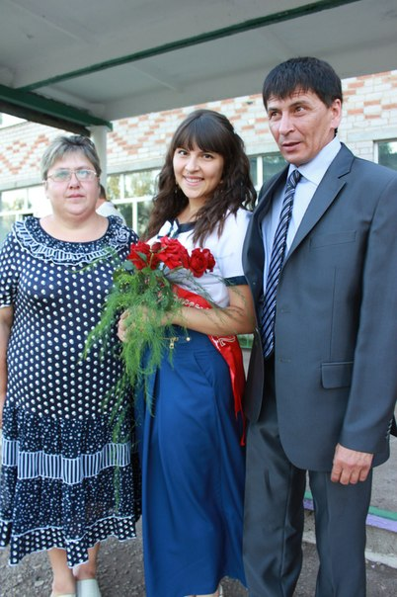
Безнең тату гаилә
Notes:
Безнең тату гаилә

Slide 7
Минем педагогик эшчәнлегем
Notes:
Минем педагогик эшчәнлегем

Slide 8
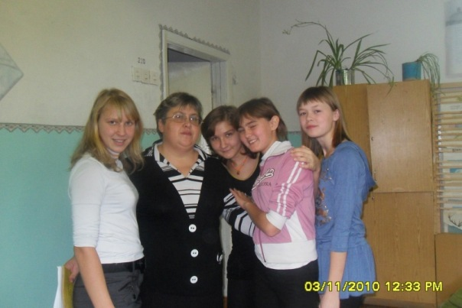

Slide 9
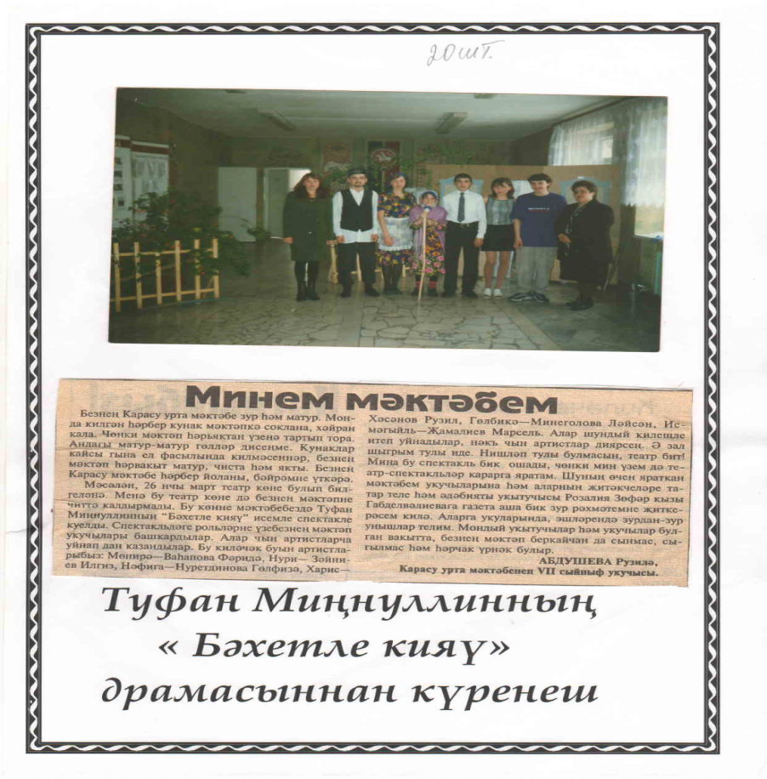
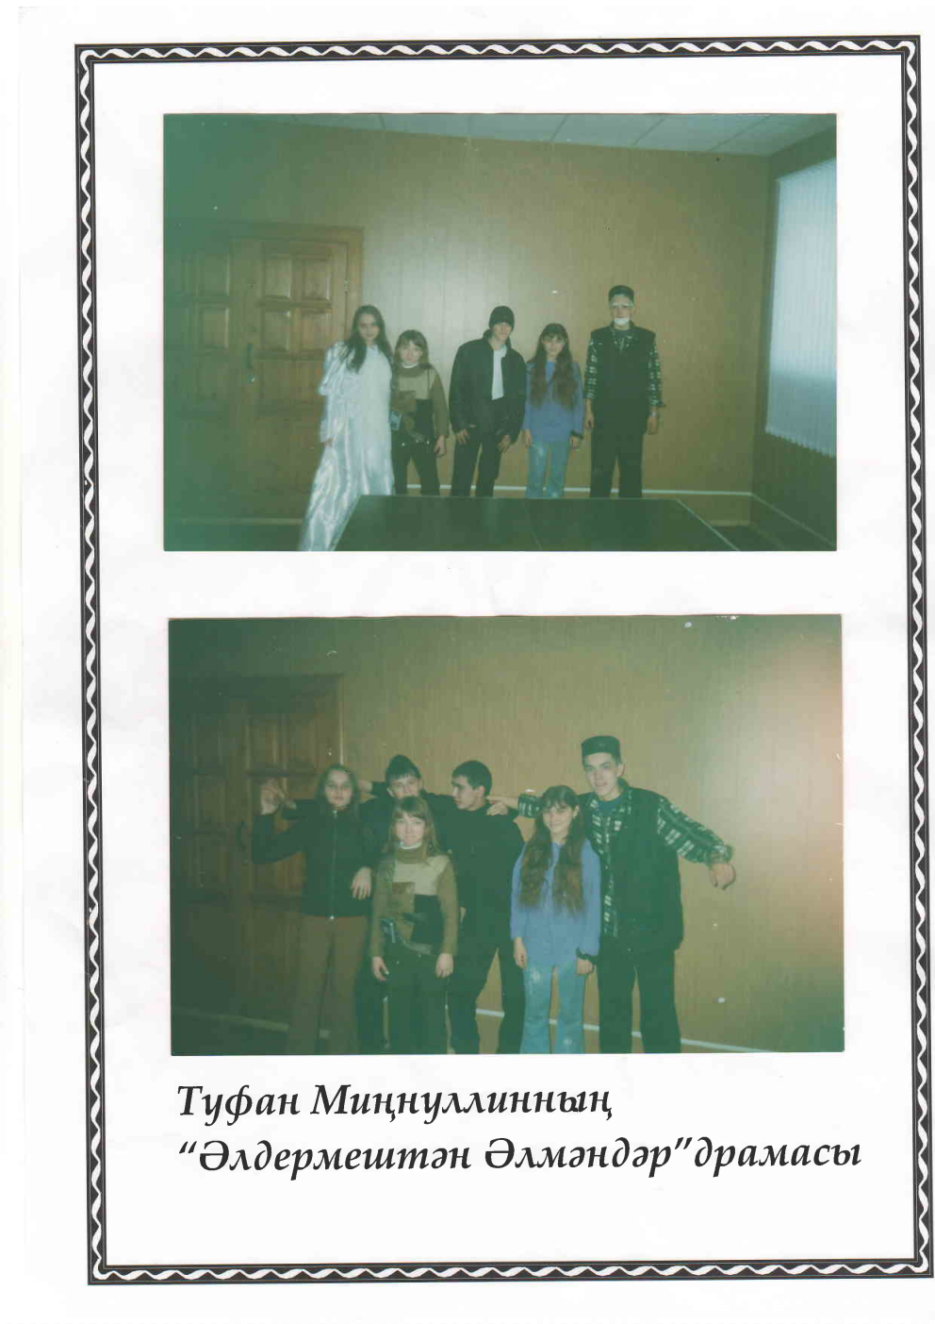

Slide 10
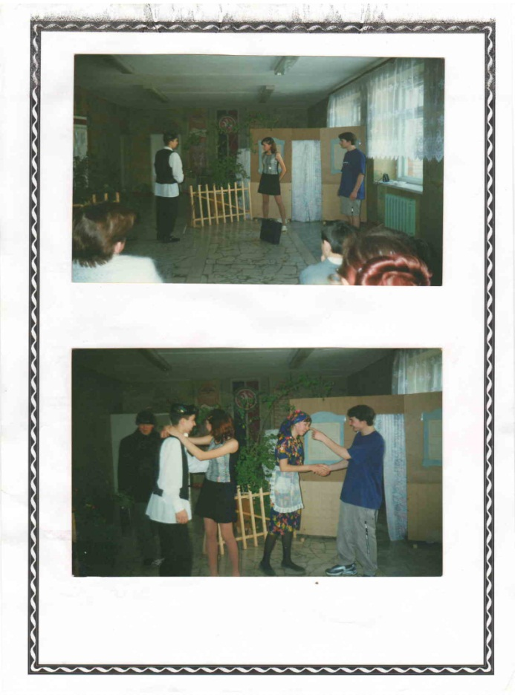
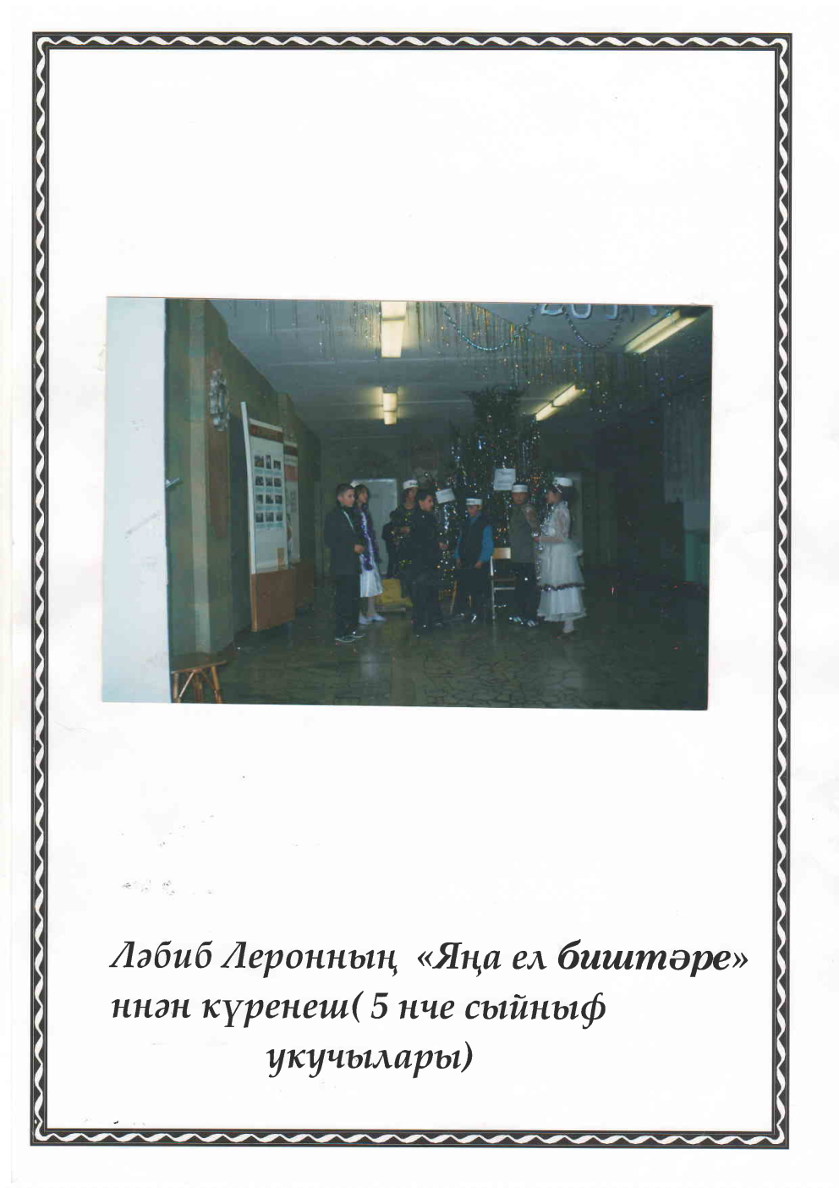

Slide 11
Игътибарыгыз өчен рәхмәт!
Notes:
Игътибарыгыз өчен рәхмәт

